Slide 1
EB级数据存储技术
2024年高能物理计算暑期学校
李海波
高能所计算中心
2024.8.22

Slide 2
提纲
EB级概念
高能物理数据存储需求
数据存储的基本概念
高能所计算中心的海量存储系统
存储技术发展趋势
总结

Slide 3
什么是EB级？
存储的基本单位：Byte
1 Byte = 8 bits

Slide 4
什么是EB级？
存储的基本单位：Byte
1 Byte = 8 bits
Byte、KB、MB、GB、TB、PB、EB、ZB、YB、DB、NB

Slide 5
什么是EB级？
存储的基本单位：Byte
1 Byte = 8 bits
Byte、KB、MB、GB、TB、PB、EB、ZB、YB、DB、NB
1 EB = 1,024 PB
= 1,048,576 TB = 1,152,921,504,606,846,976 Bytes
注意：存储设备通常以1000进制来表示其容量，一个标称容量为1TB的硬盘实际上可能只有931GB的有效存储空间。

Slide 6
什么是EB级？
存储的基本单位
Byte、KB、MB、GB、TB、PB、EB、ZB、YB、DB、NB
1 EB = 1,024 PB
= 1,048,576 TB = 1,152,921,504,606,846,976 Bytes

Slide 7
高能物理实验数据增长速度
BESIII/BEPCII
  ~1 PB/年
LHC实验
  50 PB每年，传到高能所3-5PB/年
中微子实验
  JUNO：预计3PB/年
宇宙线实验
  LHAASO：每年10PB
空间天文实验
  HXMT，AliCPT，GECAM
  HERD，eXTP
  数百TB/年
光源实验
  每年~300PB

Slide 8
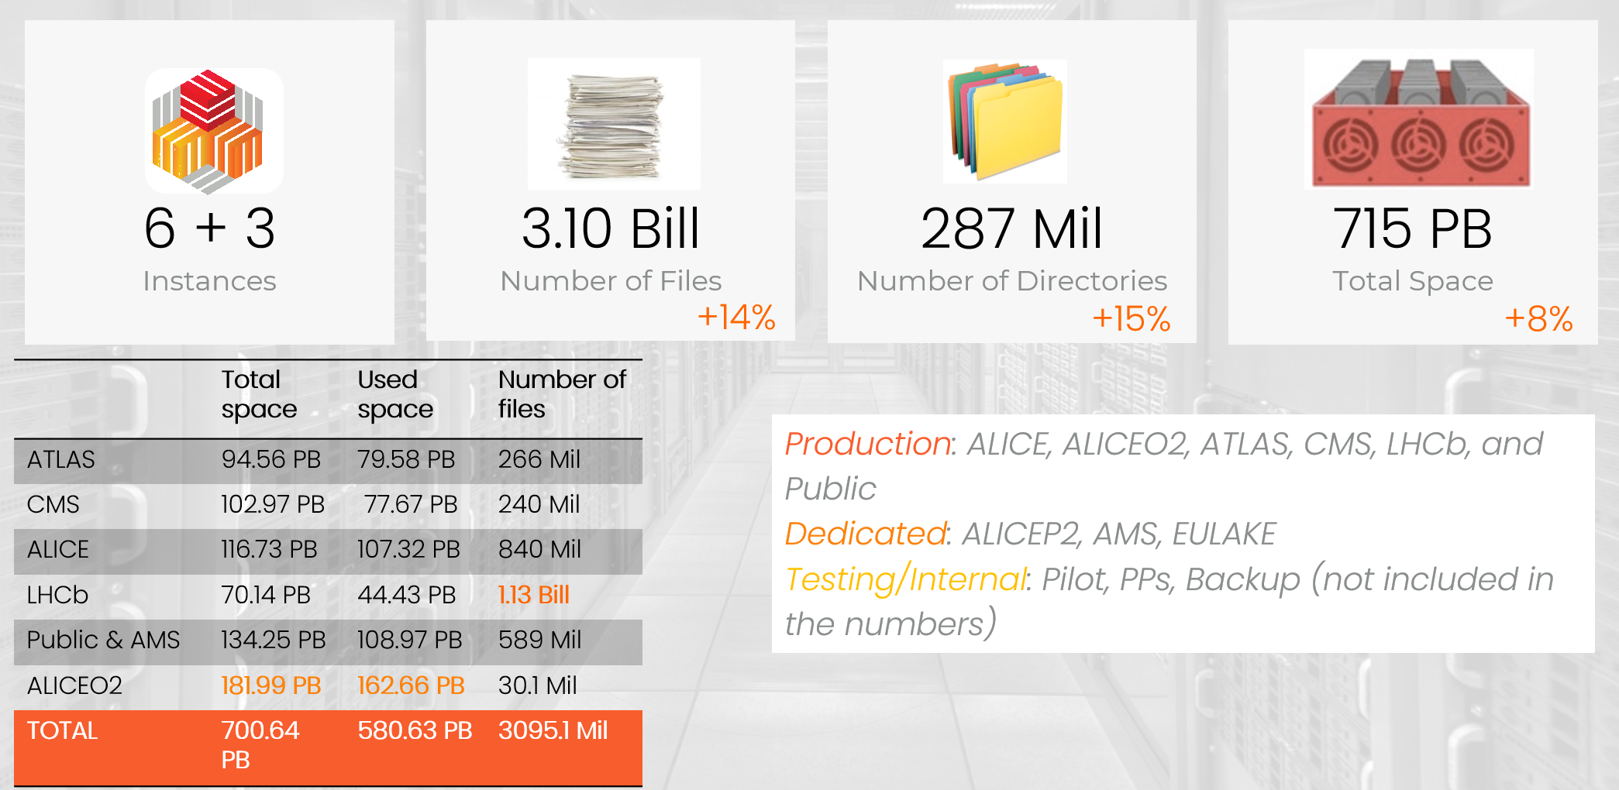
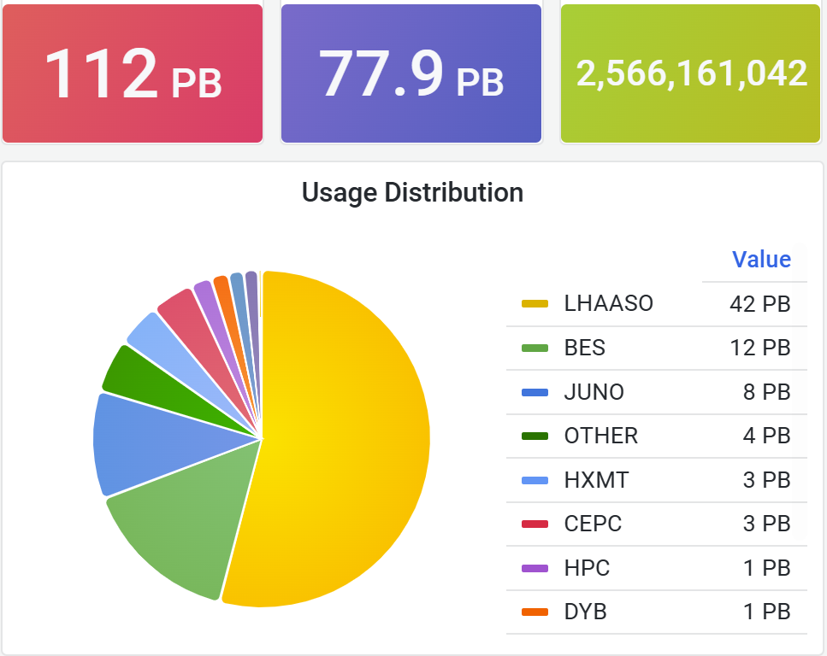
高能物理实验数据量
CERN（欧洲核子研究中心）
IHEP（高能所）
高能物理数据规模进入EB级时代！

Slide 9
高能物理数据访问特点
混合多样的应用类型和数据访问模式
  模拟、刻度、重建、分析、机器学习…
  以后台作业大块读、一次写多次读为主，混合前台交互式小文件读写、后台随机读写
支持多种数据访问入口，统一视图
跨域数据统一视图，透明访问
  针对实验数据和软件存储
  有限的广域网带宽和延时条件下，保证二级远程站点对数据的高效访问
数据长期保存
  实验数据在磁盘上存放的时间长达数年

Slide 10
数据存储基本概念

Slide 11
数据存储格式
数据存储格式
  块存储
    提供的是不带文件系统裸磁盘，使用之前需先进行初始化
  文件存储
    文件存储的存储端带有文件系统
    一般体现形式是目录和文件
  对象存储
    一般体现形式是一个UUID
    通过哈希表-键值方式访问

Slide 12
不同数据存储格式对比
 | 块存储 | 文件存储 | 对象存储
文件管理 | 可以存储文件，但需要执行初始化 | 文件目录权限管理 | 将文件存储为对象。使用现有应用程序访问对象存储中的文件需要新的代码和使用 API
元数据管理 | 使用的关联元数据很少 | 仅存储与文件相关的有限元数据 | 可以存储任何对象的无限元数据，定义自定义元数据字段
性能 | 高性能、低延迟和快速的数据传输 | 并发访问，性能高 | 以最小的延迟存储无限数据
物理存储 | 固态硬盘（SSD）/普通硬盘（HDD） | 分布在多存储节点 | 分布在多个存储节点
可扩展性 | 有一定限制 | 有一定限制 | 无限扩展

Slide 13
本地文件系统
本地文件系统是指直接连接到计算机硬件上的文件系统
本地文件系统的组成
  卷（Volume）：一个卷就是一个逻辑上的存储单元，可以是一个分区、一个硬盘或一个网络共享
  目录（Directory）：用于组织文件的层次结构，就像文件夹一样
  文件（File）：存储数据的基本单位，可以是文本、图像、视频等
  元数据（Metadata）：描述文件属性的信息，如文件大小、创建时间、权限等
常用的本地文件系统
  FAT：用于USB闪存驱动器、SD卡和其他可移动存储设备
  NTFS：Windows操作系统的主要文件系统
  Ext2/Ext3/Ext4：Linux系统中最常用的文件系统
  XFS：高性能的文件系统
  ZFS ：由Sun Microsystems开发的一个先进的文件系统

Slide 14
本地文件系统 vs 分布式文件系统
特点 | 本地文件系统 | 分布式文件系统
存储介质 | 本地磁盘 | 多台计算机上的磁盘
访问方式 | 直接访问 | 通过网络访问
扩展性 | 较差 | 良好
可靠性 | 依赖于本地硬件 | 通过冗余提高可靠性
应用场景 | 单机或小型局域网 | 大规模集群、云计算

Slide 15
分布式文件系统
分布式文件系统将数千盘磁盘，数百台服务器组成单一系统镜像
  集群上所有计算节点和登录节点看到的是同一份视图，可以像访问单机文件系统一样访问海量的存储资源
  解决用户资源分配、访问控制、数据可靠性、服务高可用、分级存储等问题
常见的分布式文件系统
  Hadoop HDFS:大数据分析、日志存储、数据仓库等
  Ceph:云存储、私有云、大数据分析等
  GlusterFS:高性能计算、数据共享、备份等
  Lustre:超算中心、高性能计算集群

Slide 16
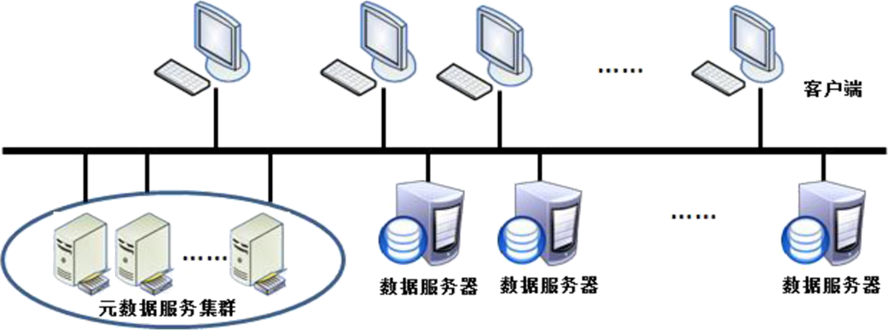
分布式文件系统的组成
元数据和数据
  元数据指文件的属主、访问权限和时间、扩展属性等
  数据是文件的内容
  元数据和数据分离的设计能够更好的保证数据的一致性和性能的可扩展性
元数据服务器（集群）
  解决文件的逻辑文件名和物理存放位置的映射关系
    /home/myfile-> (obj1 on dataserver1, obj2 on dataserevr2 …)
  控制文件访问权限
    (set/get attr, set/get acl, chmod …)
  管理名字空间
    Lookup, create, delete
数据服务器（集群）
  Read, write, seek, create, delete

Slide 17
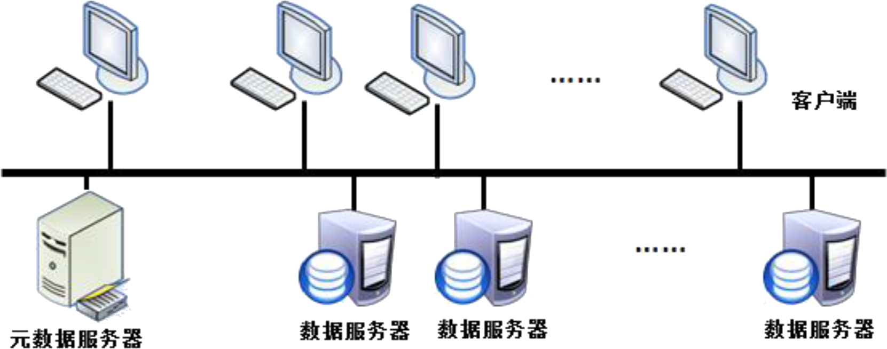
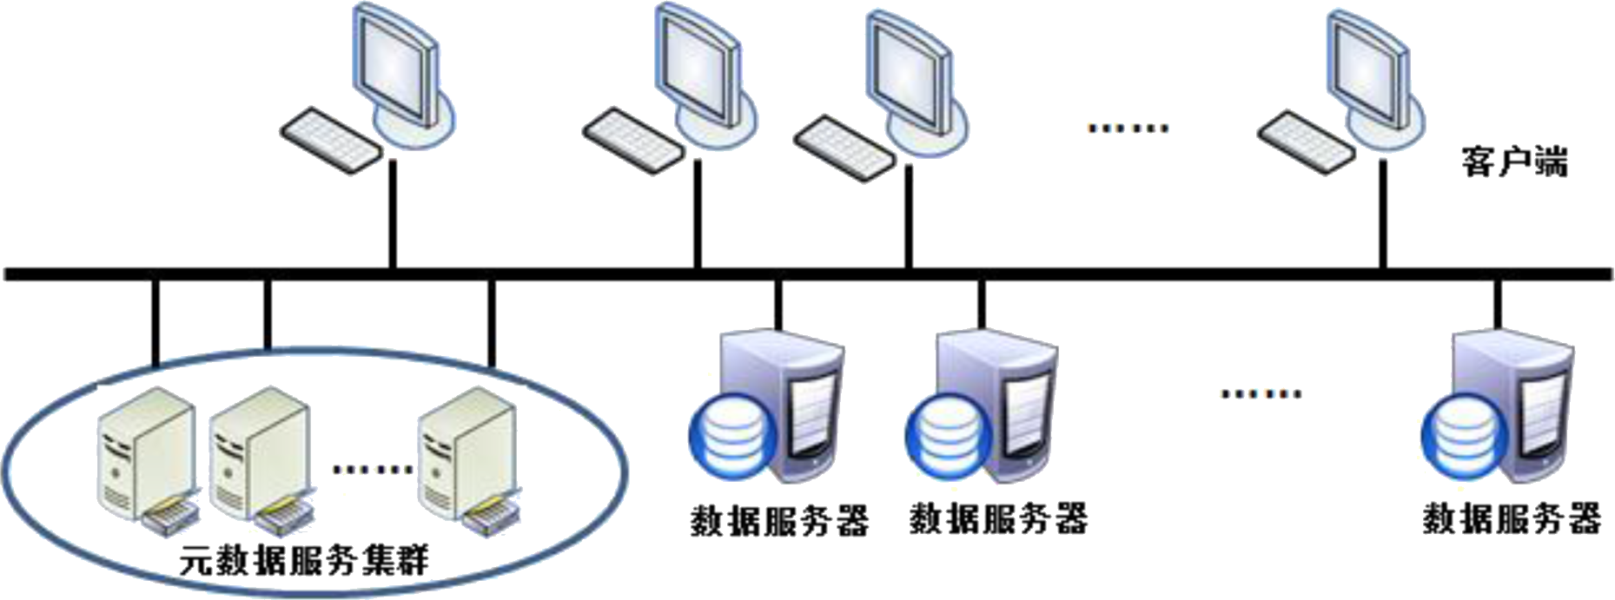
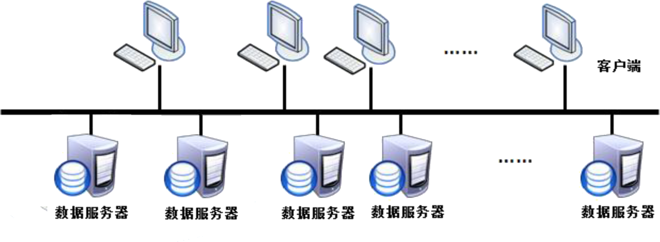
分布式文件系统架构
分布式文件系统架构
  集中式元数据服务器、分布式元数据服务器与、无元数据服务器等
集中式元数据服务器
优点：实现简单、复杂性低
缺点：单点故障、性能瓶颈
Lustre, EOS，HDFS等
分布式元数据服务器
具有很好的性能和可扩展性
设计复杂，实现困难，数据一致性难
GPFS、Panasas等
无元数据服务器
不存在单点故障和性能瓶颈
目录操作效率低，管理复杂
Glusterfs, Minio等
现有高能物理领域常用的存储系统大都采用“集中式元数据服务器”，单实例可以扩展支持百PB级；单实例往往不能原生支持跨数据中心，需要借助数据传输系统FTS等技术

Slide 18
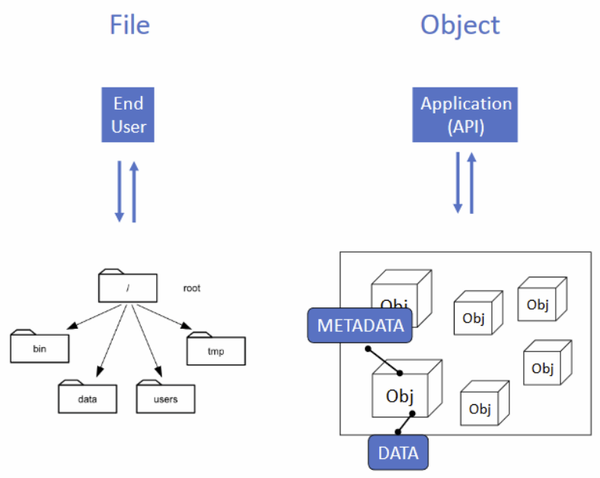

对象存储
对象存储(Object-based Storage)是云计算时代广泛采用的技术，简化了文件系统语义，具有非常高的可扩展性
S3(Simple Storage Service)由亚马逊最先提出，目前全球各大厂商都提供兼容接口，已经成为事实标准
对象存储的主要优势
  容量无限大：扁平化结构，节点、集群、站点独立扩容
  数据高可靠：冗余存储；访问控制；存储加密；传输加密
  使用方便：接口简单，兼容S3标准，工具丰富
  广域网存储与访问：多站点同步
现有高能物理领域常用的存储系统大都采用文件系统语义，不能原生支持对象存储，需要借助minio等第三方系统作为网关

Slide 19
数据分布和均衡
文件创建时，元数据服务器会根据文件的分条规则在一个或多个存储设备上为文件创建一个或者多个对象
  当存储设备水位差不多时，采用循环放置法
  当设备水位相差很大时，采用加权循环放置法
新加入了存储设备，如何保证水位均衡和负载均衡？
  根据数据放置算法，持续的数据删除和写入可以保证存储水位最终均衡
  这种自然选择的方法会导致新数据集中分布在新设备，老数据集中分布在老设备上，一般管理员会通过后台数据迁移，手动均衡

Slide 20
服务高可用
数百台服务器组成的存储集群中，任何一台服务器故障，会导致全部或者部分数据无法访问，影响集群计算效率
高可用设计可以缩短服务器故障的影响时间
  在管理服务器中为每个存储设备注册多个可以访问到它的IP地址
  备机发现主机down掉的时候，mount 相关存储设备，接管存储服务
  HA 软件，自动mount；人工检查，手动mount
  客户端发现主机IP不通后，会根据注册备机地址，联系备机，恢复通信
  存储系统通过transaction 保证故障
服务器之间可以互为备机

Slide 21
数据冗余
单个磁盘是很难保证数据可靠性的
  根据CERN-IT的统计，6万块磁盘的系统中，每天的坏盘数大约为10块，每年系统中有1%-10%的磁盘会出现损坏
常用的数据冗余
  数据副本：相同的数据存放多份
    块设备层 or 文件系统层，软件or 硬件
  RAID：Redundant Array of Inexpensive Disks
    块设备层，软件or 硬件
  纠删码
    可使用廉价冗余磁盘阵列（JBOD）

Slide 22
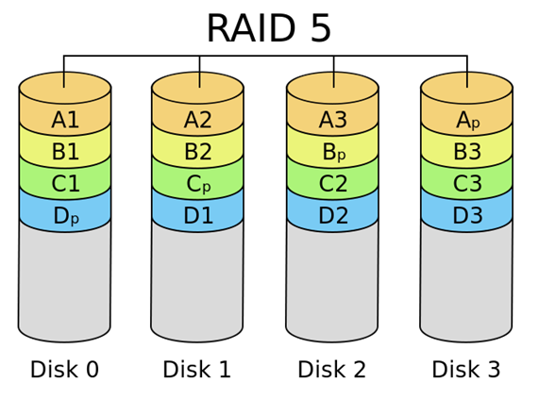
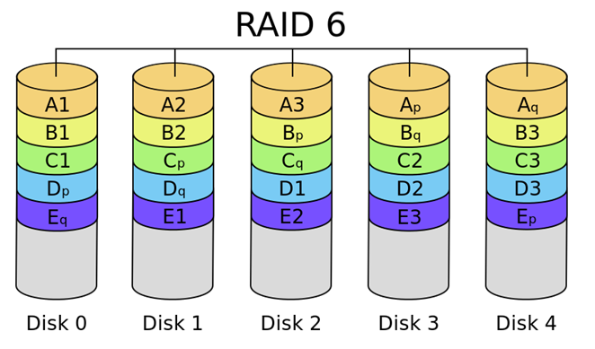
RAID算法
RAID 5 ：将N磁盘分成长为N的条带，条带中的N-1个数据块存放数据，1个数据块存放数据块的XOR校验
  阵列中的一个磁盘损坏，数据可以通过其他磁盘上的结果重建
RAID 6 :将N磁盘分成长为N的条带，条带中的N-2个数据块存放数据，2个数据块存放数据块的校验值，允许两块磁盘损坏

Slide 23
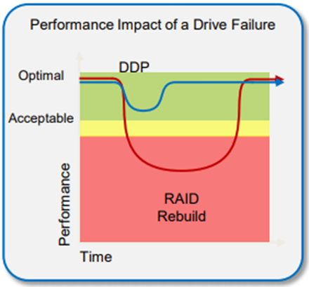
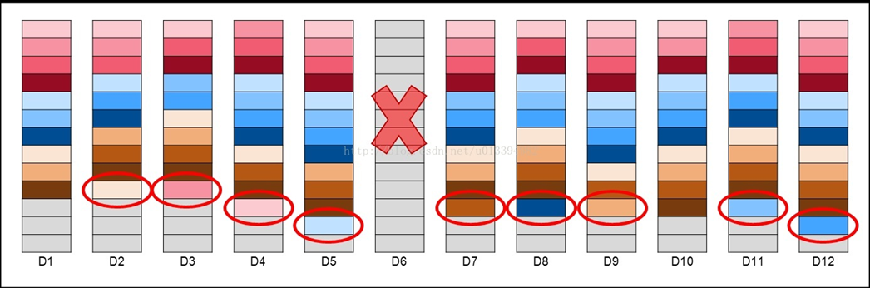
RAID改进
随着磁盘容量的增大，传统RAID中重建一块物理磁盘的时间越来越长
  按照200MB/s的写入速度，重建一块20TB的硬盘需要多长时间？
分布式RAID/RAID 2.0/DDP
  在一个更大的磁盘池M中划分长度为N的虚拟化条带，数据块和校验块被分散到更多的磁盘中，重建效率更高

Slide 24
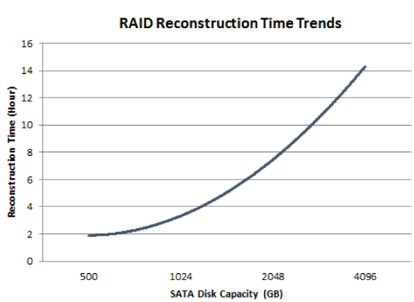

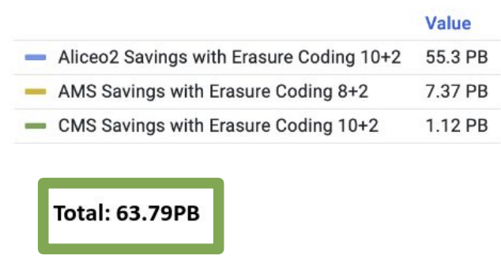
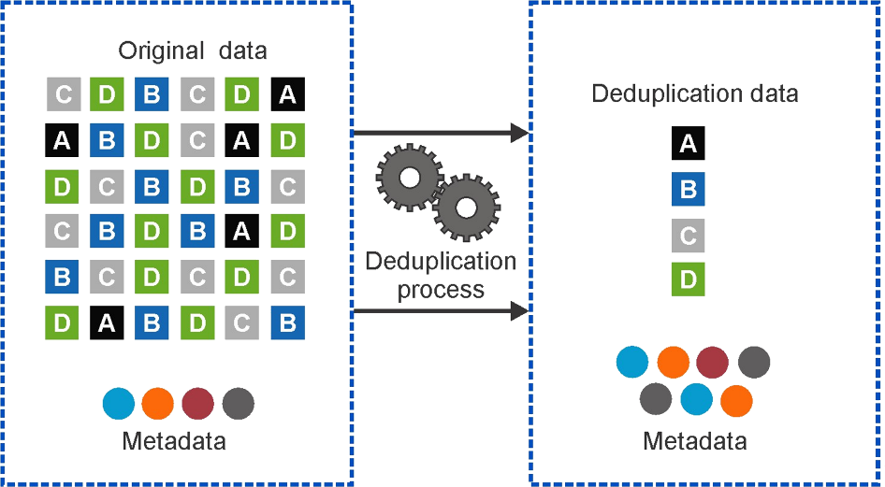
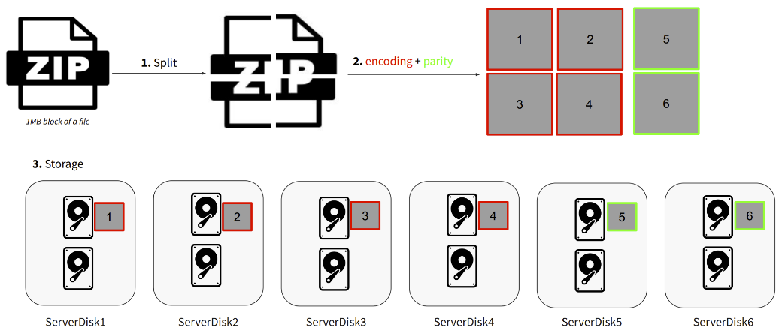
数据约减
数据去重(deduplication)、数据压缩(Compression)、纠删码（Erasure Coding)等
去重和压缩尽量将数据中的冗余信息去除
纠删码则是一种冗余编码，能实现任意的N+M的数据编码
  比传统的磁盘阵列RAID技术更加灵活，比如可以使用6+2，5+3，12+2等
  磁盘故障后，比RAID更快的进行重建
IHEP及CERN等目前已经开始采用纠删码技术
——香农熵公式
CERN使用纠删码节省的空间
数据去重
纠删码

Slide 25
高能所数据存储系统

Slide 26
高能所的海量存储系统
高能所计算中心是中国高能物理数据处理中心
  BESIII，JUNO，LHAASO大型实验的Tier-0 站点
  LHCb实验的Tier-1 站点，ATLAS、CMS、BELLEII、ALICE的Tier-2站点
分布式文件系统 （磁盘）
  带宽、随机读写、集群共享
  热数据
磁带管理系统（磁带）
  绿色节能、高性价比
  冷数据
备份系统Restic，软件和镜像管理系统CVMFS等

Slide 27
通用存储服务
HOME目录
  小文件，并发访问高
  AFS文件系统，使用多年，官方已停止维护
CVMFS软件存储系统
  部署高能物理实验软件仓库
  同步CERN、EGI软件仓库
云平台存储服务
  使用CEPH为Openstack平台提供块存储

Slide 28
实验数据存储服务
实验数据存储系统是高能物理数据的主要存储系统
  大容量、高带宽、高可靠性
软件使用开源的分布式文件系统
  Lustre
  EOS
硬件
  采用存储服务器+盘阵方式
  磁盘阵列
  磁盘扩展柜

Slide 29
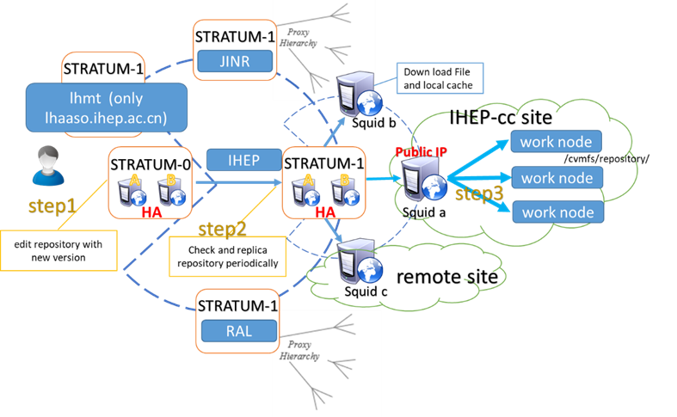
CVMFS软件系统
CernVM-File System简称CVMFS, 提供了一种可扩展的，可靠的，低维护成本的软件分发服务
  大部分实验的公共软件库
  虚拟机操作系统镜像
  老的OS版本
使用POSIX接口只读访问
底层是HTTP协议
两级服务器
  Stratum0: 中心服务，软件管理员发布软件，设置权限等
  Stratum1: 广域网上分布的副本服务，可以有任意多个
客户端节点上有本地cache

Slide 30
Lustre分布式文件系统
Lustre是Top 500计算机中使用最广泛的分布式文件系统
  开源可定制，兼容多种底层网络、IO性能横向性能扩展、完整的POSIX语义支持、细粒度的文件锁等特点
  主要用于超算领域，全球多个高能物理实验室使用
高能所自2008年开始使用，目前容量50PB
主要用于BESIII、JUNO、天体实验、射线实验
配置情况
  25Gb以太网上联
  静态分区
  存储直连
  DDP快速磁盘重建
Cluster
25 Gb Ethernet
21 MDSs
21 mount points
MDS
OSS
DAS Storage connection
MDT
OSTs
Storage LUNs, RAID 6
DELL DDP
Capacity per OSS: ~500TB
Native SAS Disk Arrays
of the servers, RAID 10

Slide 31
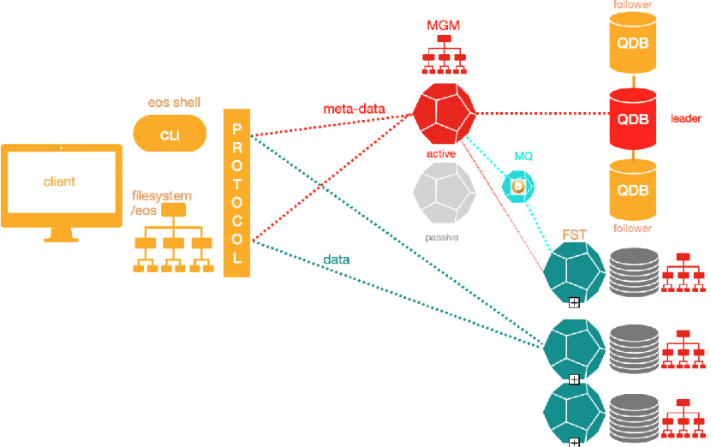
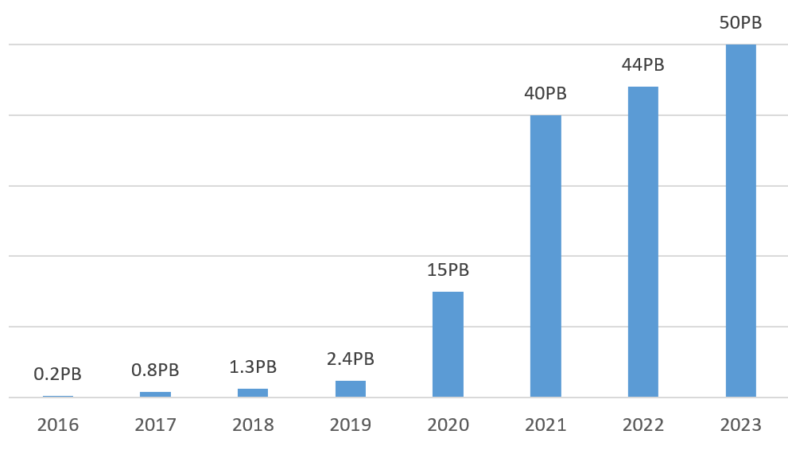
EOS分布式文件系统
EOS是CERN开发的面向EB级的磁盘文件存储系统
基于XRootD框架实现，软件开源
自2016年开始使用，目前容量60PB，仅次于CERN
主要使用磁盘扩展柜+双副本模式
目前应用情况
  6个服务高能物理实验数据存储
    LHAASO，LHAASO Daocheng，JUNO, HXMT
    LHCb T1，WLCG T2
  1个云盘服务
    IHEPBox
  4个CTA服务

Slide 32
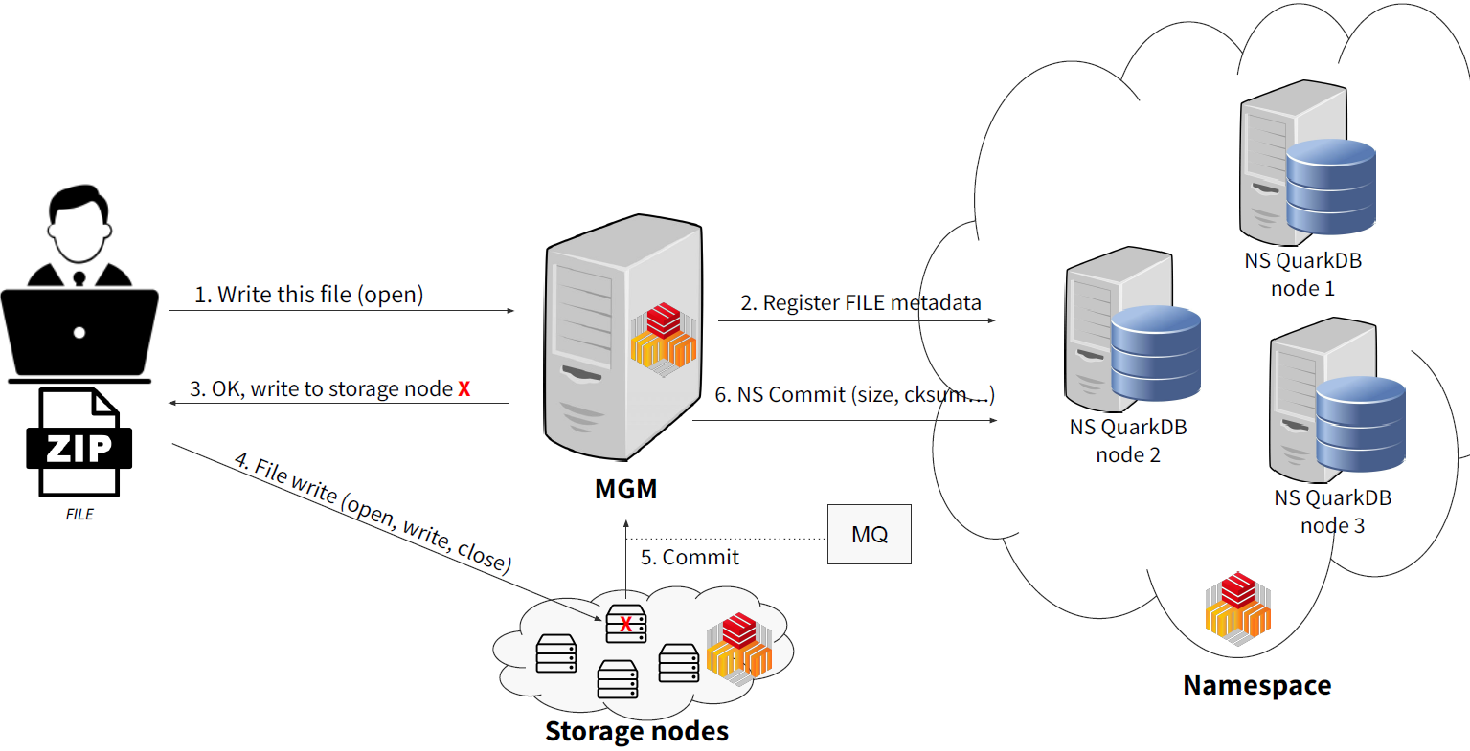
EOS分布式文件系统架构

Slide 33
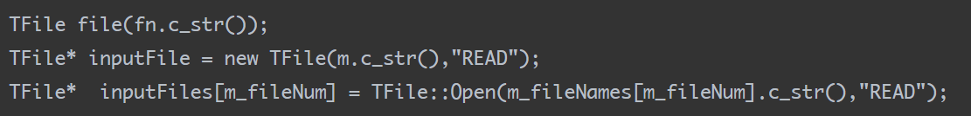
数据访问接口
大部分用户盘和数据盘可以通过POSIX接口访问
  POSIX：Portable Operating System Interface
数据访问接口与单机文件系统没有区别
  1.cat, vim, cp, mv, ln, chmod, chown,get/set acl, get/set fattr …
  2.编程接口
  3.从ROOT 里面访问文件
/eos的存储系统需要 EOS 命令或XRootD 接口访问

Slide 34
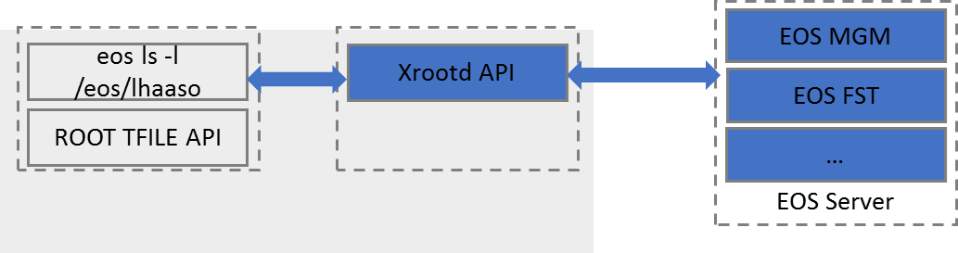
EOS文件系统数据访问
在标准的文件系统命令前增加一个eos 前缀
直接调用XRootD API来访问EOS服务器，绕过任何内核模块
  参数是全路径名
  ls –lh直接显示目录子树的容量（POSIX系统需要du –hs）

Slide 35
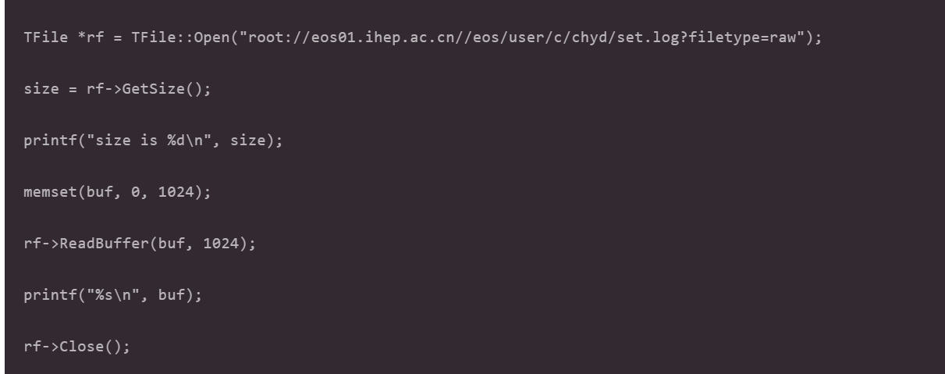
XROOTD接口
对于ROOT 格式的文件
非ROOT格式的文件
协议名称
管理服务器地址，可以设置成环境变量，在这里省略
绝对路径名
非ROOT格式文件的标识

Slide 36
分布式文件系统使用建议
尽量使用软件框架访问数据
尽量避免在单个目录下存放过多的数据文件
  如果避免不了，可以生成一个文件列表，之后的数据处理直接访问该列表，不要使用ls *, rm * hadd *.root等命令
  文件数量很大的目录，用ls –color=never， 响应会更快
专盘专用，不要在用户盘做数据分析，生成大量的.root结果文件
  数据盘的物理资源比较少，数据分析产生的大量负载会严重拖慢其它用户的vi等交互式操作响应
不要把文件系统当成消息通信管道
  会给存储系统带来额外的负载
  考虑MPI等数据通信和同步协议
使用XRootD协议访问EOS
程序中打开了文件一定要关闭

Slide 37
磁带管理系统CTA
磁带是非常适合存放冷数据副本的存储介质，各实验都有基于磁带的数据长期保存系统和策略
CTA:由 CERN 开发的取代 Castor 的新磁带库
系统，与 EOS 系统结合紧密
  EOS 负责元数据和目录结构，为用户提供文件系统
  访问接口等
  CTA 提供高性能的磁带操作和系统管理等
  已经成为高能物理领域主要的磁带库管理储系统
EOS CTA架构

Slide 38
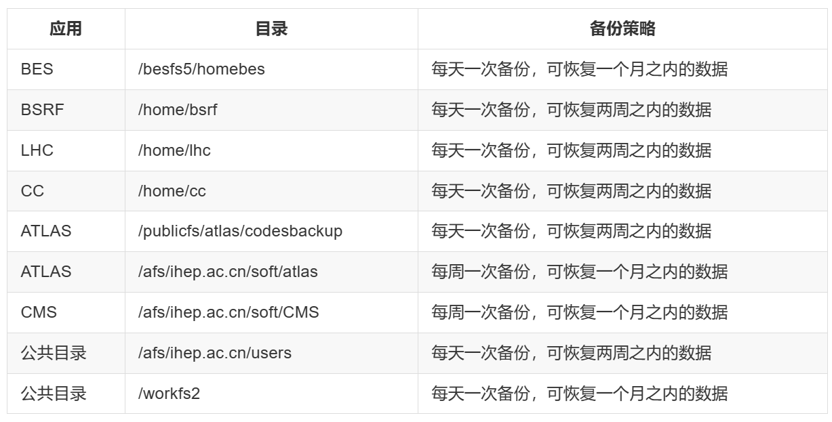
备份系统
备份系统对关键的用户目录进行全备份/增量备份
  解决用户误操作造成的文件版本丢失问题
  rm -rf * ☹
  注意： /scratchfs 没有备份

Slide 39
存储技术发展趋势

Slide 40
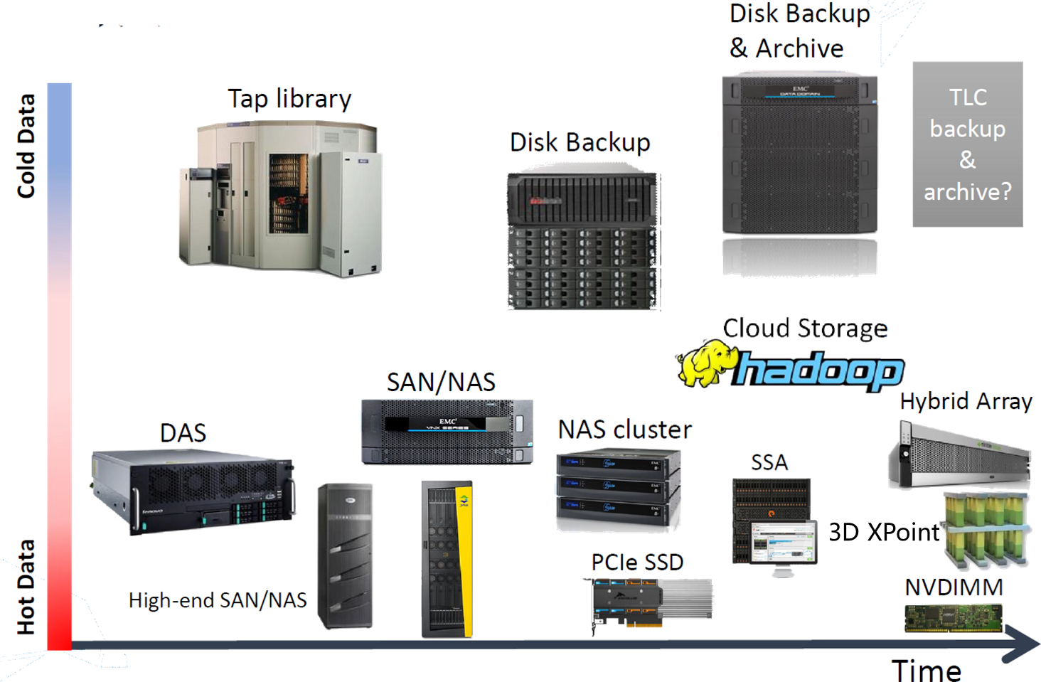
存储技术变迁

Slide 41
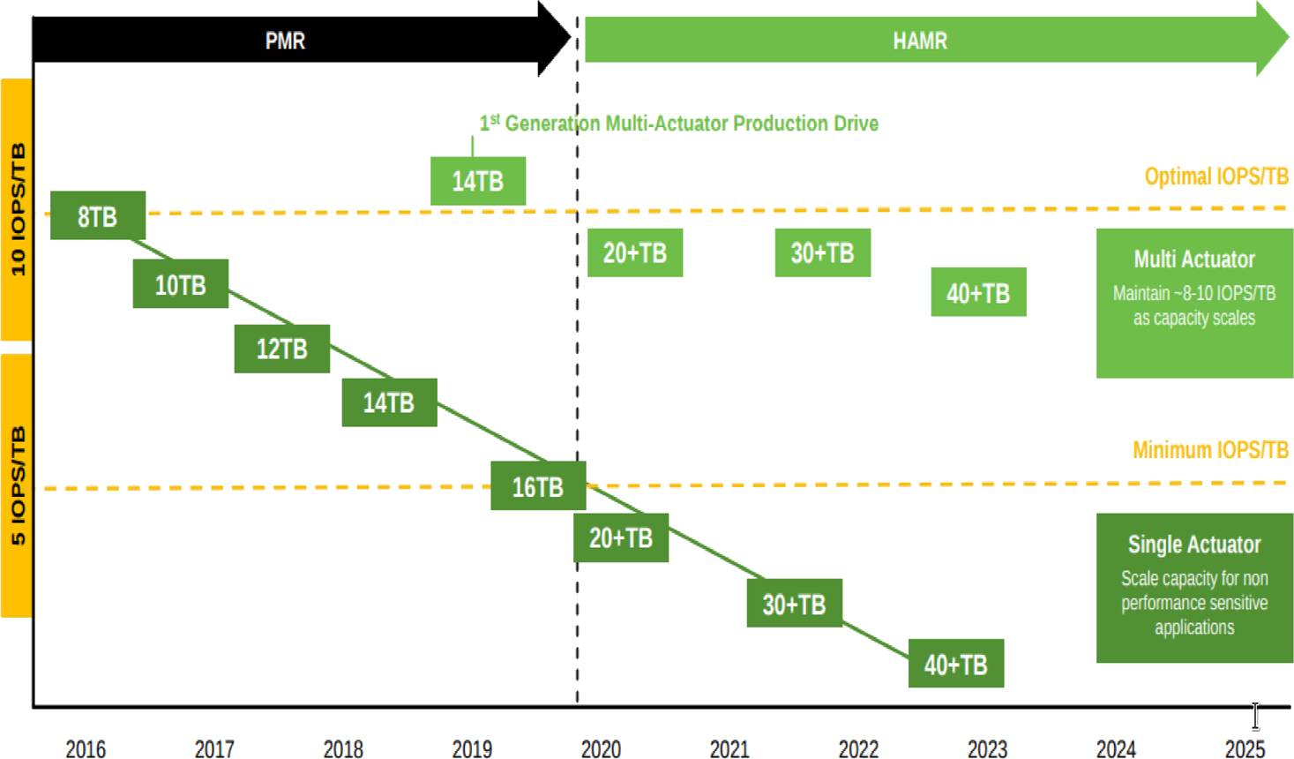
硬盘发展路线

Slide 42
存储技术演进方向
分布式存储/云存储
  读多写少，甚至只写一次WORM（HDFS/GFS…)
  高性能大容量(GPFS/Lustre/EOS…)
  高并发（InfiniFS/…)
存储计算一体化
  超融合、“存算一体”、…
  软件定义存储SDS
闪存存储
  低延迟，满足数据库等高IOPS的需求
  高性能，存储将不再是IO系统的瓶颈

Slide 43
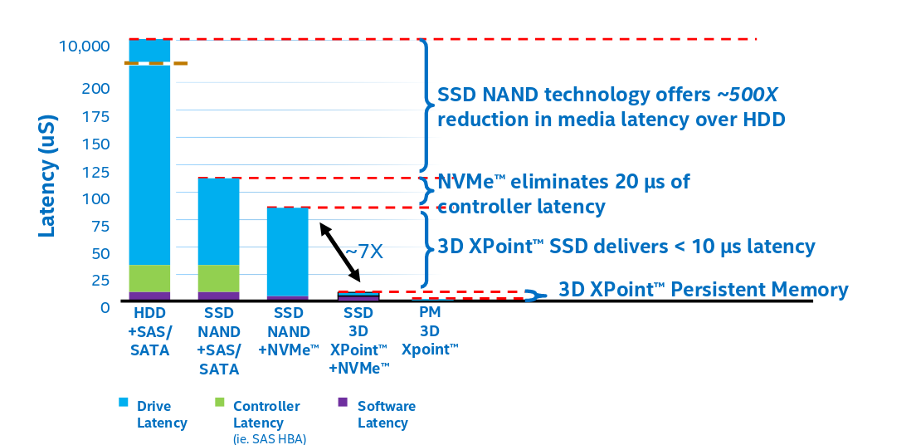
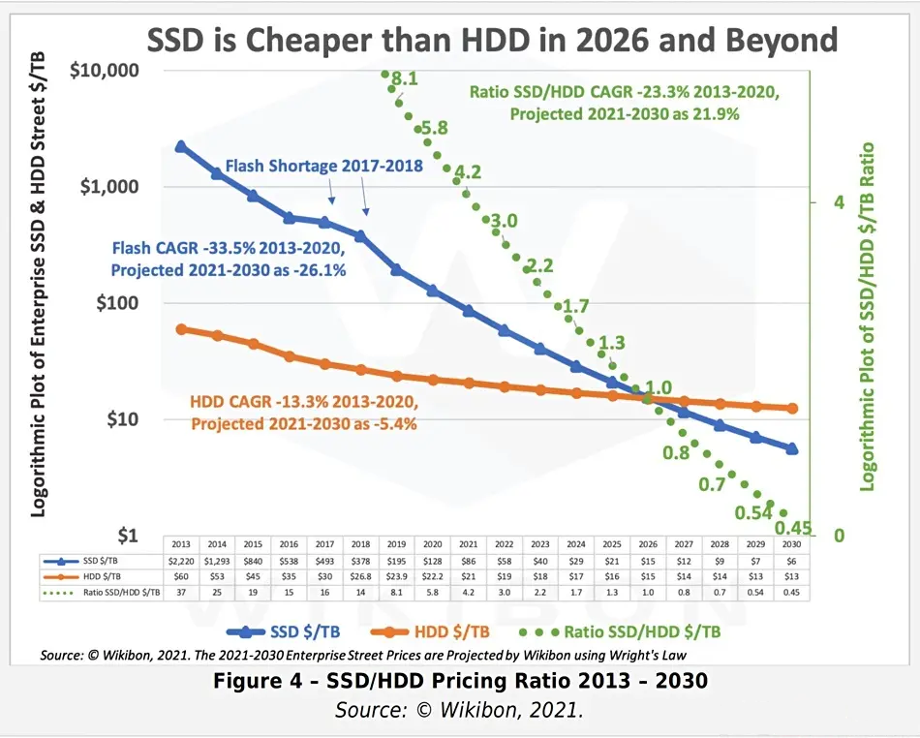
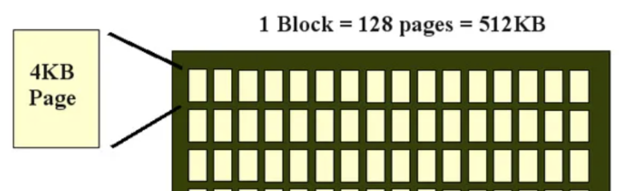
存储介质的技术变革
当前，存储介质正经历技术变革，即基于半导体技术的新型产品（SSD）替代基于机械技术的传统产品（HDD），同时带来存储硬件、操作系统、文件系统、软件与算法的一系列变革
  SSD在性能、功耗等方面优势明显，预计2026年将与机械硬盘价格持平
  存在“写放大”问题，无用数据必须先“擦除”block才能写，“写错一个字，撕掉整张纸”
现有高能物理领域常用的存储系统大都基于机械硬盘来设计的，缺乏对于SSD硬盘的优化

Slide 44
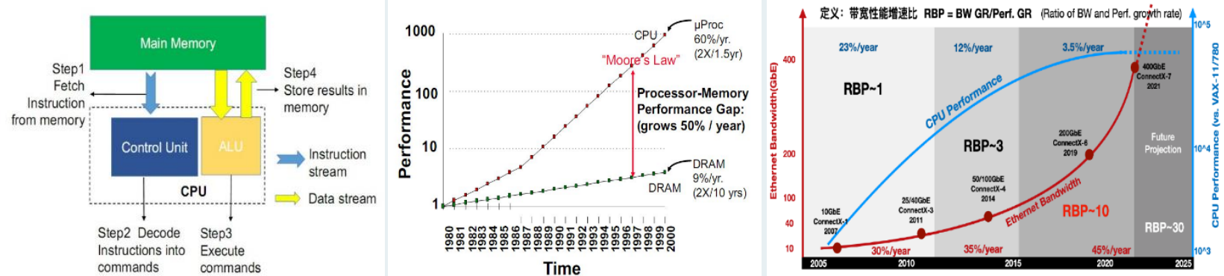
存算一体化架构
冯诺依曼架构中的存储墙（Memory Wall）
“存算一体化”将计算任务卸载到存储上，给CPU“减负”
  计算-DPU：Data Process Unit
  存储-可计算存储：Computational Storage

Slide 45
小结
高能物理数据处理是典型的数据密集型计算，对数据存储系统提出了很高的要求
目前高能物理的实验数据存储主要采用分布式文件系统，支持百PB的数据存储和百GB/s的数据访问带宽
针对高能物理实验的不同的数据使用场景，需要采用不同的数据存储系统
计算和存储软硬件正在飞速发展和变化，数据存储系统也在不断演进

Slide 46
问题反馈渠道
官方渠道
  helpdesk.ihep.ac.cn(推荐）
  邮件：helpdesk@ihep.ac.cn
民间渠道
  微信群
  时效性比较高，但是问题处理过程没有追溯和记录
常见问题
  用户手册： http://afsapply.ihep.ac.cn/cchelp/zh/

Slide 47
Q&A

